Slide 1
花木兰
第八堂课
Authors:
Ying Qiu 裘盈
Pengpeng Jiang 江朋鹏
Li Szu Ming黎思敏
Xiong Min熊旻 Ya-Ching Hsu-Kelkis 许雅菁

Slide 2
《花木兰》短文写作
活动一：
你们已经看了三个不同版本的花木兰的故事，有课文、电影还有剧本。不同的作者会展现出不太一样的花木兰。
今天，你来当写故事的人！请你从下面人物中选择一个，用他/她的角度来写这个故事。
花木兰的父亲
花木兰的母亲
花木兰自己
花木兰的弟弟
一起打仗的兄弟（剧本中）：刘大哥
李大哥

Slide 3
短文
要包含:
自我介绍
我对木兰看法是什么？
为什么？
生活的情况
遇到什么问题
至少用2个关于情绪的词、2个关于战争的词、2个形容词、和两个其他的词

Slide 4
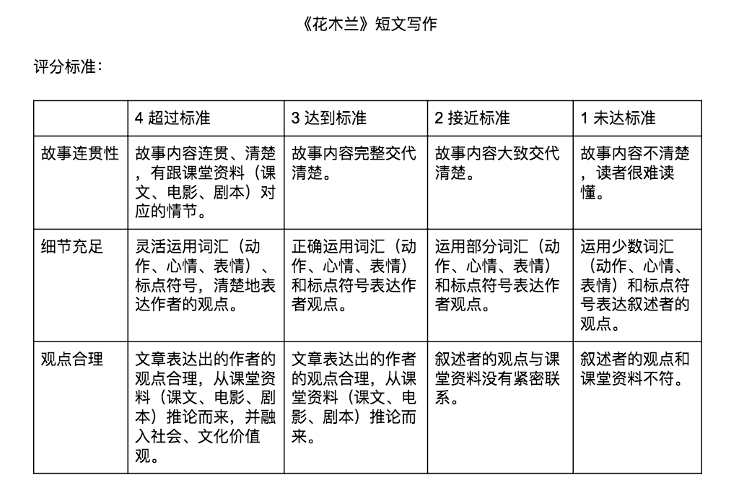
活动二

Slide 5
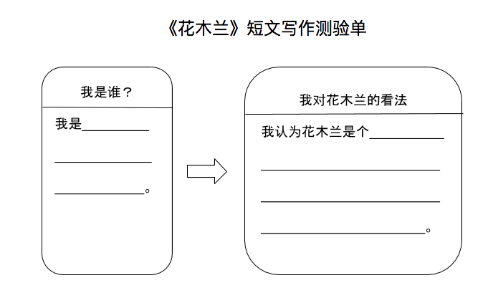
活动三：使用写作测验单

Slide 6
